Slide 1

Reconocimiento facial
Daniel Hamilton-Smith
Andres Camilo Muñoz

Slide 2

Agenda
Objetivo del proyecto
Restricciones
Actividades tentativas
Métodos pensados
Proceso
Conclusiones

Slide 3


Lograr reconocer a los clientes frecuentes cuando ingresen de nuevo al establecimiento, con el fin de poderles dar un trato especial.
Objetivo del proyecto

Slide 4


Las imágenes deben estar a una distancia entre 15 y 30 cm respecto al cliente
Preferiblemente, el fondo debe ser plano, con el fin de no afectar la toma del rostro
Se debe tener una luz blanca para lograr tomar la mayor cantidad de detalles posible sin afectar el tono de la persona.
La persona debe estar ubicada por el centro de la foto, con el fin de que se logre tomar los detalles del rostro.
Restricciones

Slide 5
Reconocer Cara
Buscar cliente
Personalizar servicio
Actividades tentativas

Slide 6





Métodos pensados
Bordes
Apertura/Cierre
Mirar la máxima cantidad de detalles del usuario, con lo que se podrá comprar después
Apreciar mejor los bordes. Y disminuir el ruido que pueda existir en una imagen.
Binarización
Número de forma
Reducción de una imagen a colores blanco y negro.
Pixelast | Design and Tech

Slide 7

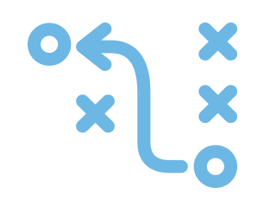
PROCESO
Se probaron dos métodos distintos, con el fin de obtener tener diferentes comparaciones para mejorar el resultado.

Slide 8
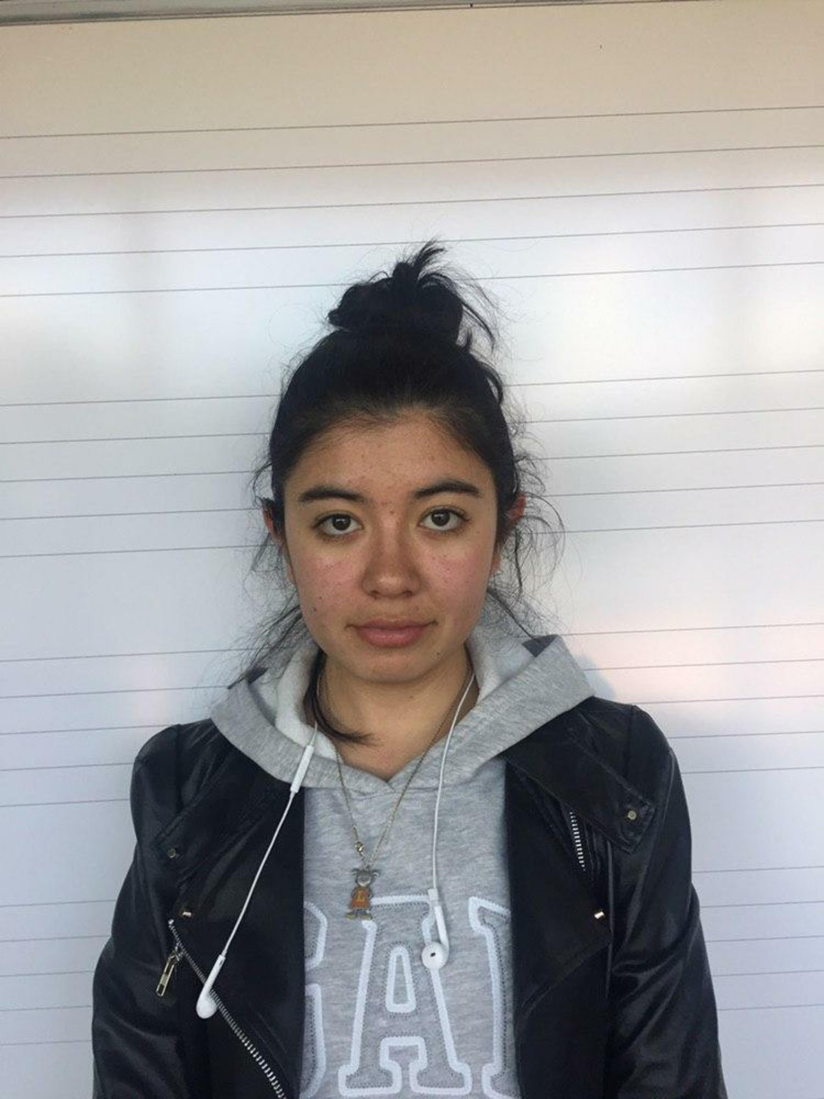
Método 1
Suavizado
Con el fin de reducir la presencia de ruido en la imagen
Carga de imagen
Se utilizan fotos tomadas desde antes teniendo en cuenta las restricciones.

Slide 9
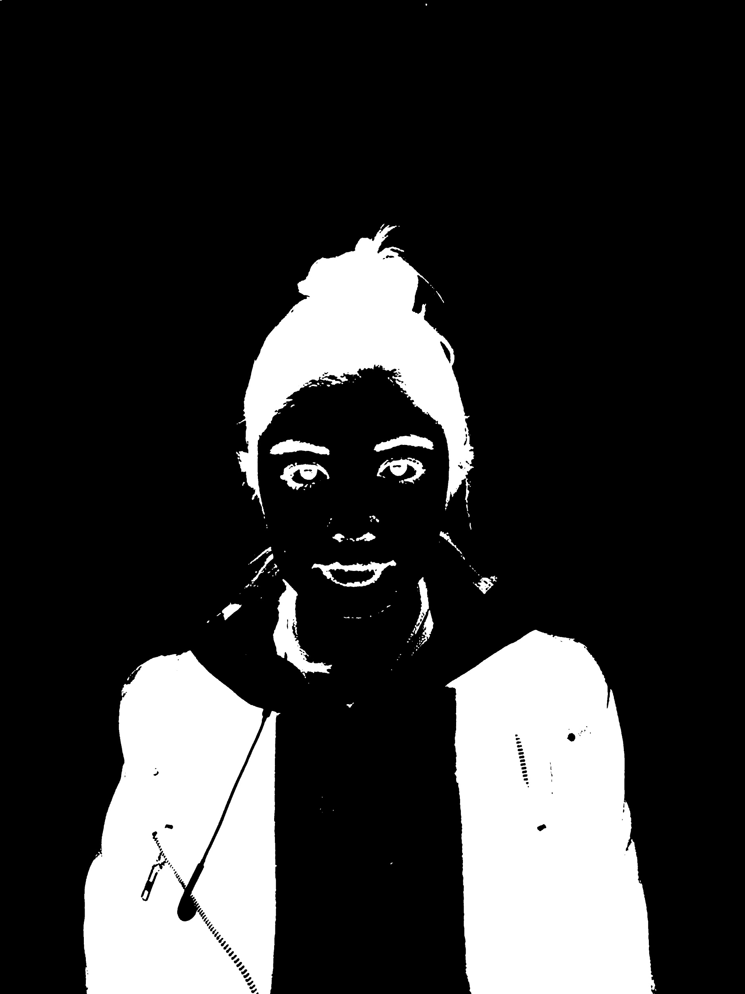
Método 1
Binarización
Reducción de detalles a dos valores (0 y 1)

Slide 10
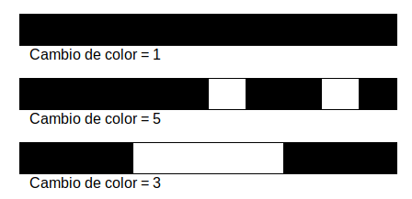
Método 1
Cambio de color
Reducción de detalles a dos valores (1 y 0)

Slide 11
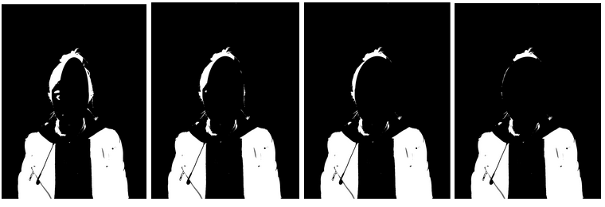
Método 1
Cambia ancho, alto y posición.
Búsqueda de óvalo

Slide 12
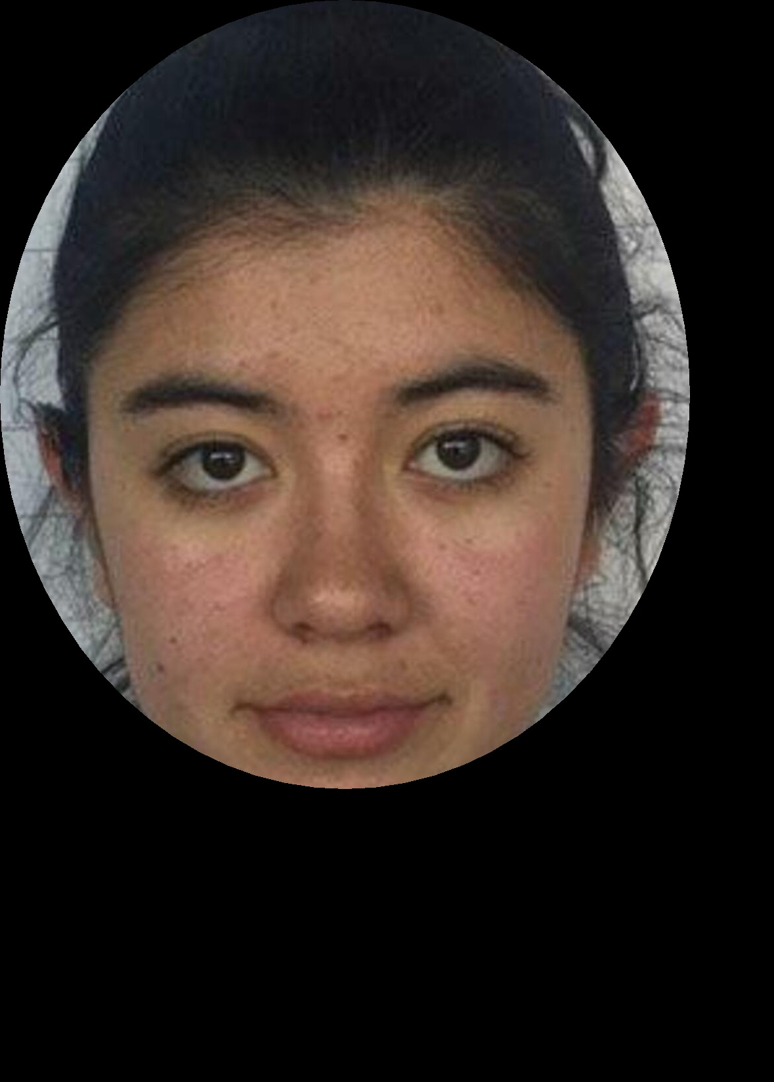
Método 1
Resta óvalo a imagen original
Imagen aproximada del rostro del cliente

Slide 13


Método 2
Pixelast | Design and Tech

Slide 14
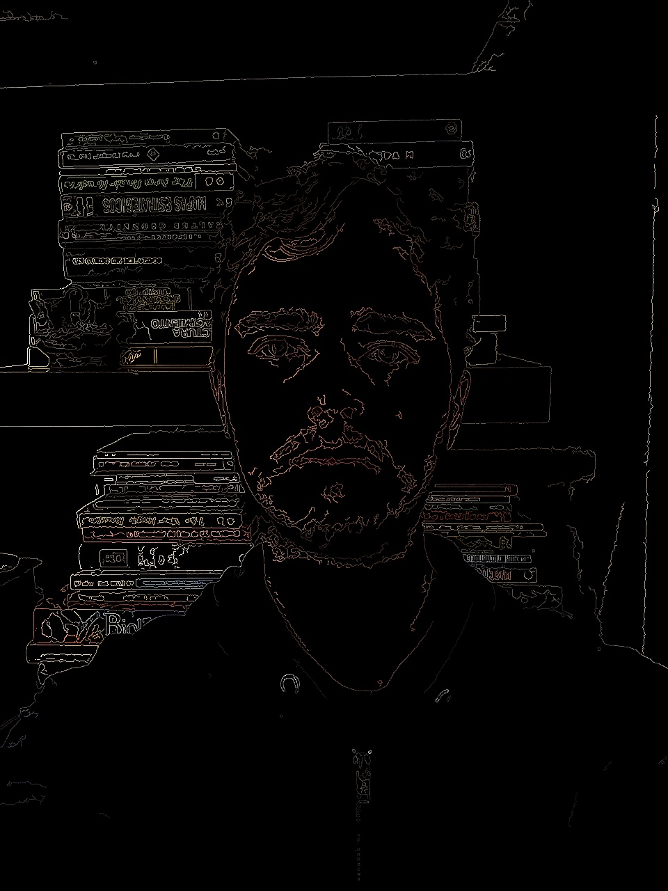
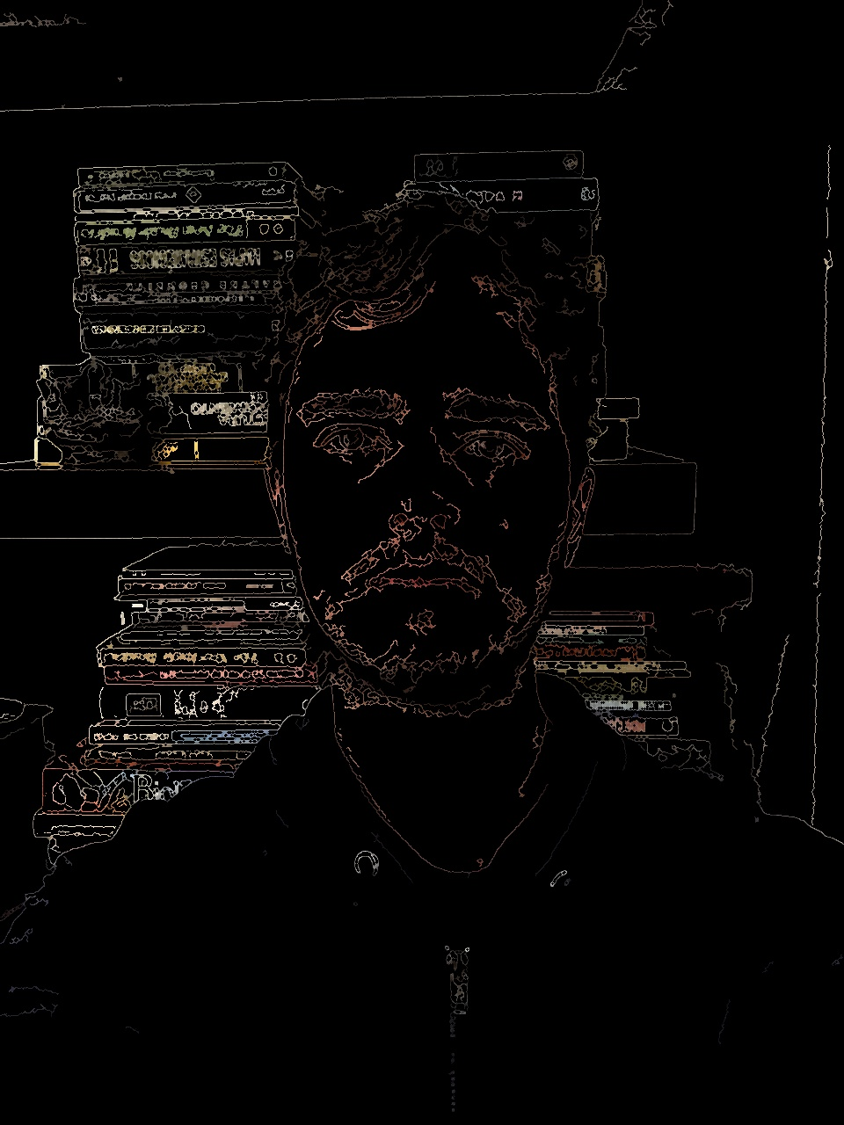
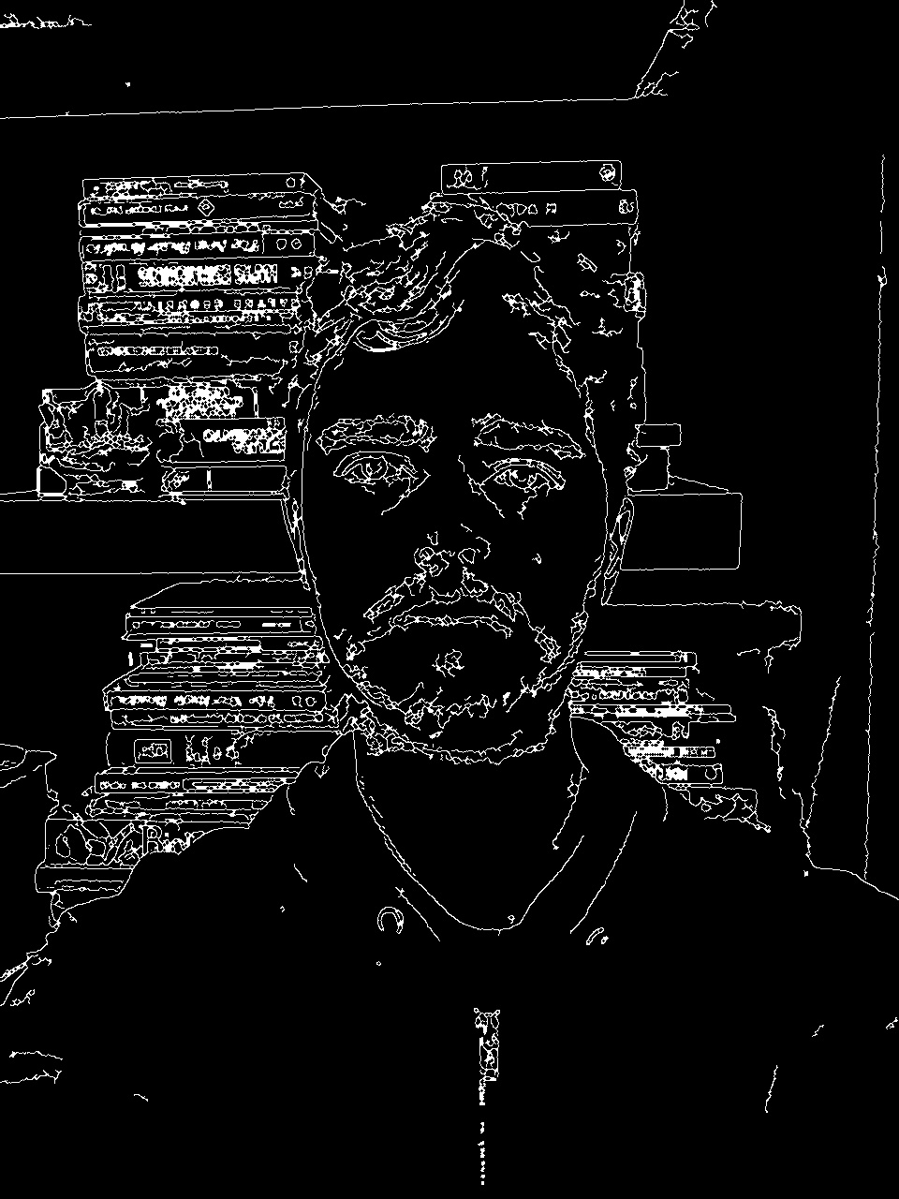
Encontrar formas
Canny
Apertura/Cierre
Binarización
Pixelast | Design and Tech

Slide 15

Distancias
Número de forma de cada área
Pixelast | Design and Tech

Slide 16
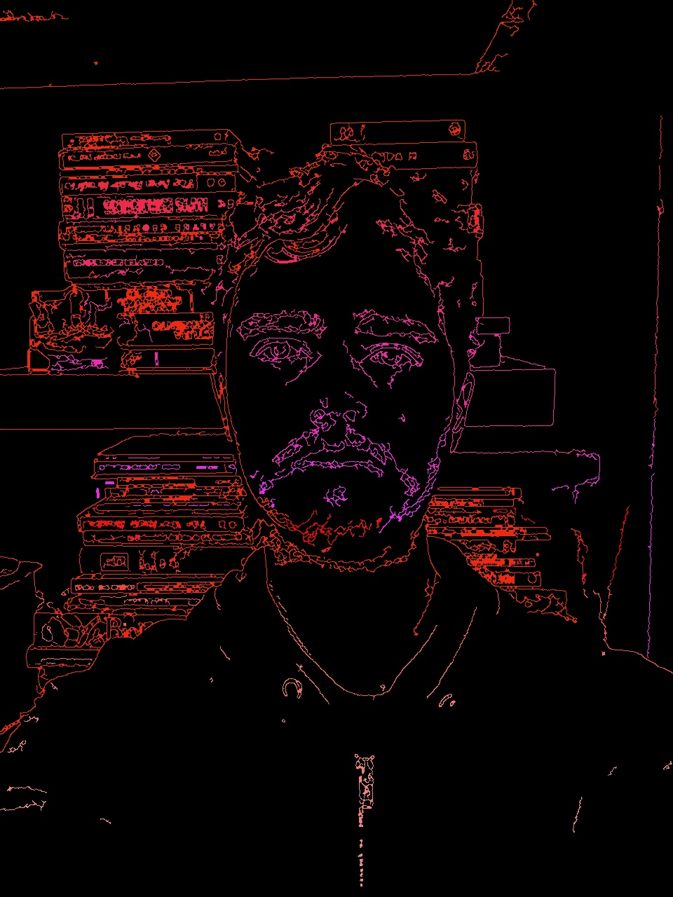
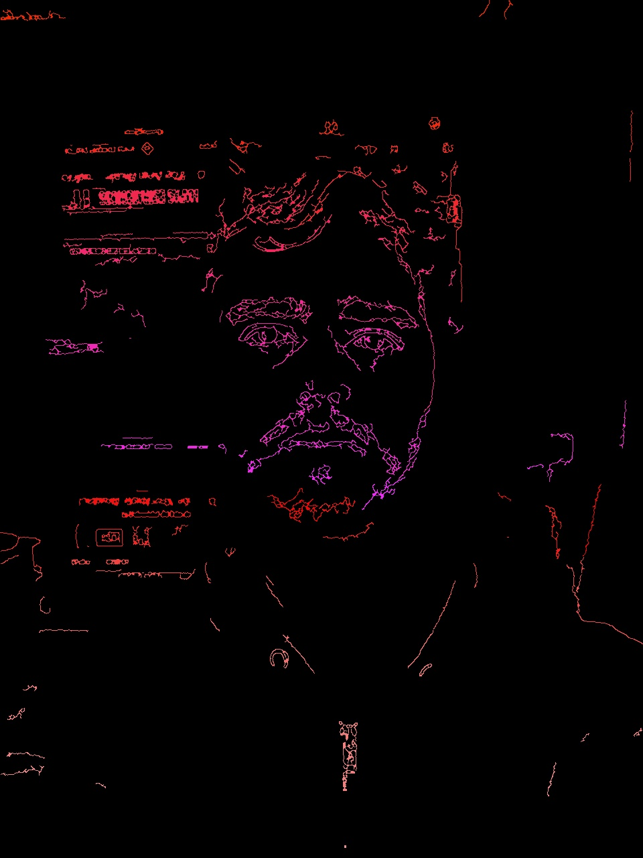
Filtrado
Original
Filtrado
Pixelast | Design and Tech

Slide 17
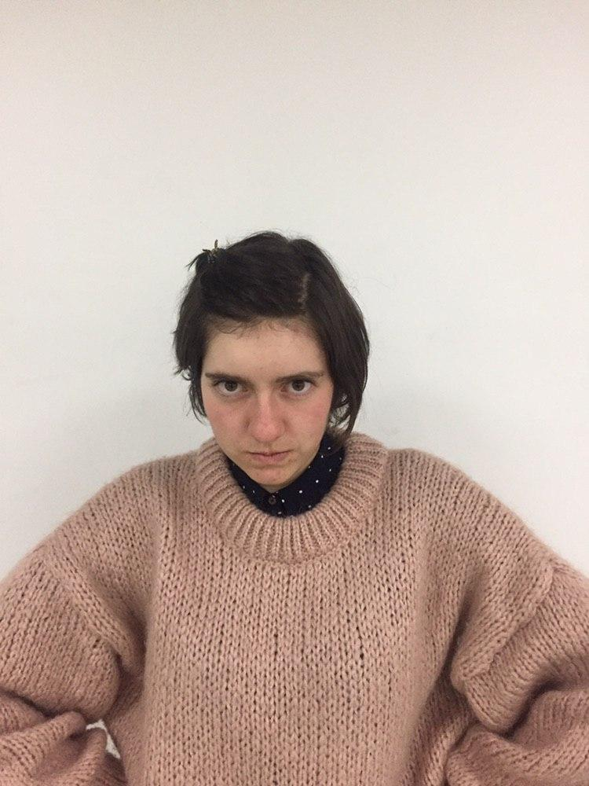
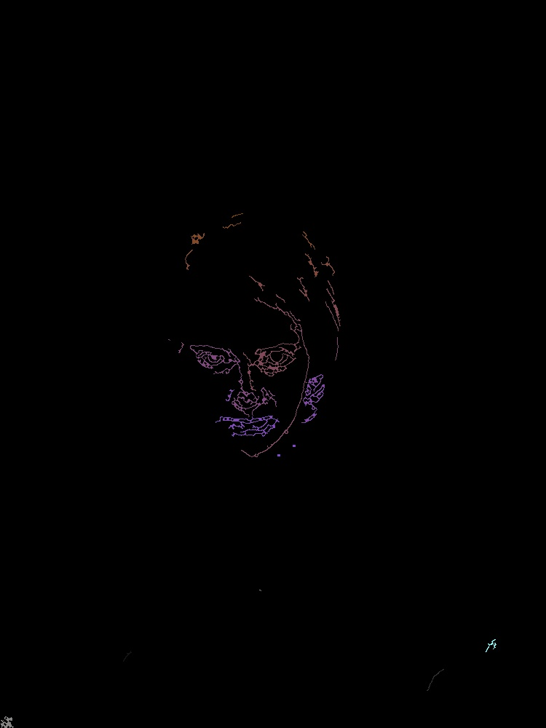
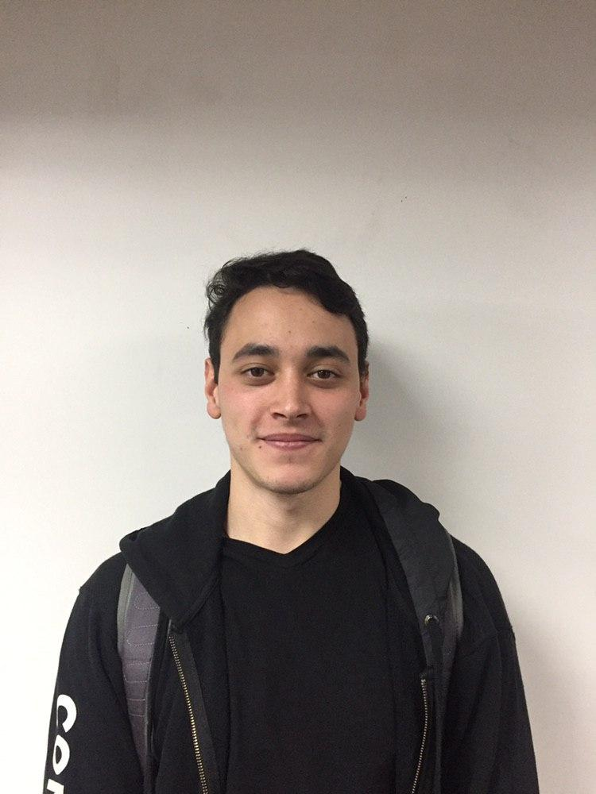
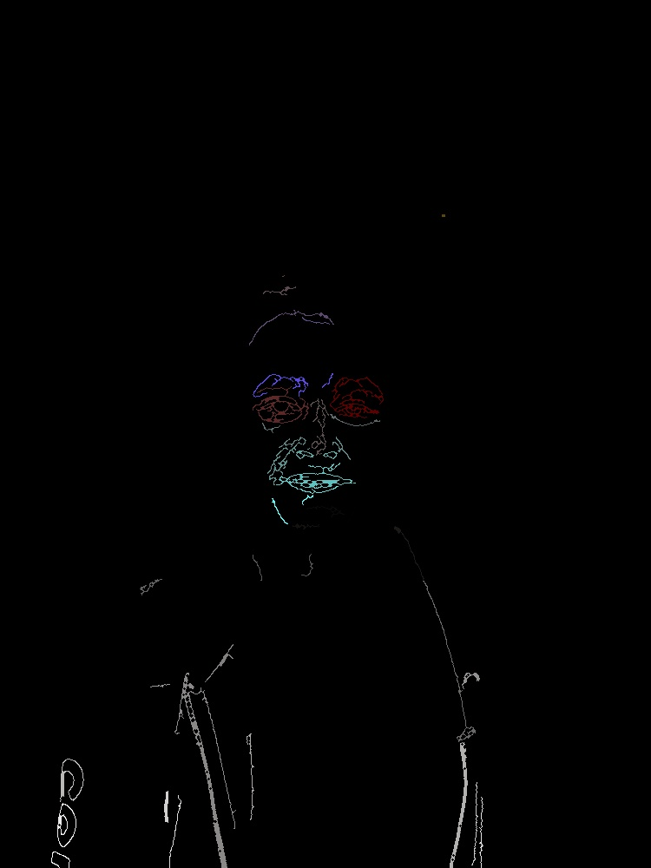
Ejemplos adicionales
Pixelast | Design and Tech

Slide 18
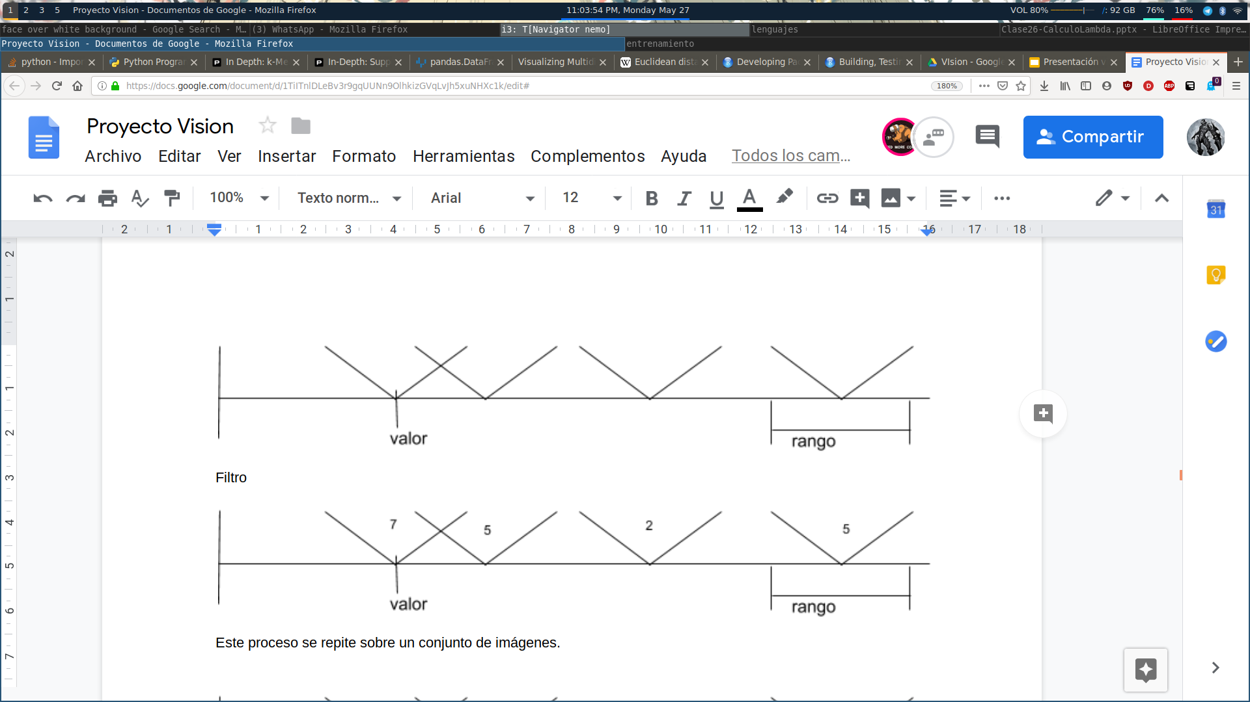
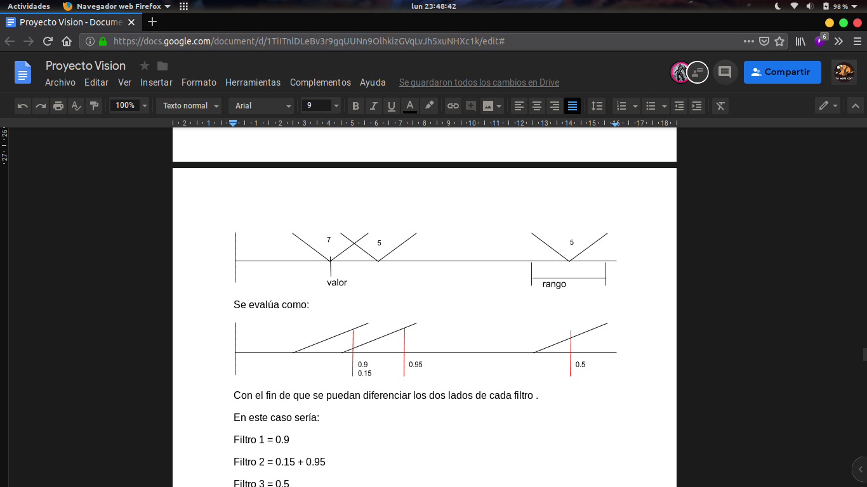
Filtro

Slide 19
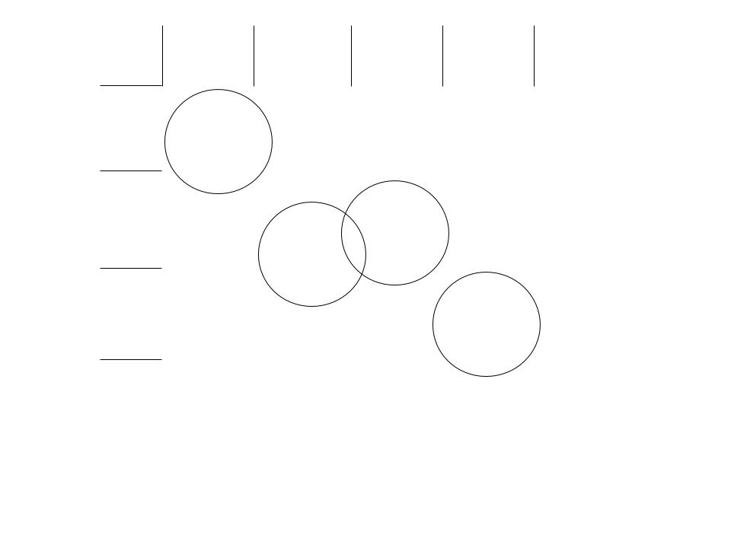
Clasificación
Pixelast | Design and Tech

Slide 20
Clasificación
Pixelast | Design and Tech

Slide 21

Conclusiones
En las imágenes se puede notar que sale bastante ruido del fondo, esto puede deberse a que las imágenes utilizadas para el entrenamiento del filtro no fueron suficientes (18 imágenes).
Otro problema de este método, es que el método para conseguir el número de forma realizado por nosotros es particularmente lento, haciendo que la identificación de las caras tome bastante tiempo.
No se logró encontrar los hiper-parámetros adecuados para el funcionamiento correcto del sistema knn.Haciendo que no se haya podido verificar el funcionamiento correcto para la identificación de personas.

